Slide 1
학위논문 작성법 (특강)
동국대학교 국제정보보호학원

Slide 2


1
학위논문의 개념과 요건
2
논문 작성 기술
3
참고문헌 작성 요령
4
논문작성시 흔히 발견되는 오류
부록
논문심사기준/논문양식 규격

Slide 3
1. 학위논문의 개념과 요건
논문의 목적
어떤 문제에 대한 연구사실을 타인에게 ‘알리고자(to infofrm)’ 하는데 목적
다른 ‘알려주는’ 정보와 달리 ‘알리고자’하는 형식과 체계(방식)이 사뭇 차이
논문의 정의
어떤 현상 또는 문제에 대한 학술적 연구결과를 체계적으로 적은 글
어떤 주제에 관한여 조사·연구한 결과로 얻어진 사실과 연구자의 비판이나
평가를 종합한 것을 일정한 양식에 따라 적절한 체계로 제시하는 것

Slide 4
1. 학위논문의 개념과 요건
유사 용어와 구분
Article – 신문, 잡지 또는 저널에 게재되는 비교적 간단한 논문
Monograph – 특정 테마에 대한 전공 논문 (논문 주체의 전문성 강조)
Essay – 일반적이고 포괄적인 의미의 논문, 가장 낮은 단계의 논문
Paper – 가장 일반적인 용어.
  Class paper, course paper, term paper 등과 같이 과제로 주어지는 것
  Documented paper – 논지의 타당성/정확성을 입증하기위한 증빙논문
  Research paper – 과학적인 논문과 다를 바 없지만, 독창성/기여도가
  다소 약한 논문
  Report – 조사/관찰/답사/실헙 등을 통해 얻어진 사실/결과에 대한 보고

Slide 5
1. 학위논문의 개념과 요건
학위논문이란?
학위를 취득하기 위해 제출하는 논문: 석사학위(thesis), 박사학위(dissertation)
학자로서 갖추어야 할 자질과 능력을 인증
수여 기관이 정한 지도 및 심사절차, 인쇄형식, 논문 작성법 준수
석·박사 학위 논문은 국가 서지기관에서 서지 및 원문 유통 관리
학위 논문은 내용과 작성형식이 심사의 중요한 요건

Slide 6
1. 학위논문의 개념과 요건
학위논문의 구비 요건 : 내용상
전문성(Professionality) : 연구주제와 관련된 기존의 관점이나 선행연구들에
대한 포괄적이며 전문적인 이해
독창성(Originality) : 연구의 가치를 인정받기 위한 기본 요건. 주제/방법/관점/
해설에서 새롭게 접근(단순한 보고/요약이 아님)
정확성(Accuracy) : 정확한 근거/정확한 정의/ 공인된 통계자료(기록)/용어(맞춤법)
객관성(Objectivity) : 사실과 증거를 통해 논리를 증명-주관적 생각 배제/참고문헌
공정성(Impartiality) : 선입견이나 가치 배제/추종·답습 금기
유용성(Utility) : 학문발전/현실문제 해결에 기여
윤리성(Morality) : 표절/복사행위의 금지(출처 명기), 연구윤리지침 준수
이외 검증성(Verification), 평이성(Readibility) 등

Slide 7
1. 학위논문의 개념과 기본 요건
학위논문의 구비 요건 : 형식상
일반적인 article/essay/paper 등과 달리 서론, 본론, 결론 또는 기,승,전,결의
형식을 엄격히 갖출 필요
문제제기, 연구목적, 연구방법, 연구의 제약성, 마지막으로 결론을 논리적/
순차적으로 배치
논문 수여기관(동국대학교)에서 규정한 형식 요건 준수
학위논문의 구비 요건 : 기술상
표현은 객관적이고 문어체 사용
간결성, 품위성을 유지하고 미사여구, 영탄조 등 감정적 요소 배제
의문사는 가급적 사용×,

Slide 8
2. 논문 작성 기술
주제선정
(문제의식 브레인스토밍))
가장 관심분야
논문체계 구상
연구동향 분석/ 연구가설 설정
논문작성
논문작성계획(Time Table)
논문데이터(자료, 문헌 등) 수집
흥미가 있는 분야
현재 업무관련 분야
최근 이슈 주제 회피
개괄적 논문구조(목차)
연구목적, 필요성, 문제제기
연구방법(문헌연구, 경험연구, 질적연구)
논문지도교수 협의
연구결과 예측
논문 작성
논문작성 순서

Slide 9
2. 논문 작성 기술
주제 선정시 특히 주의할 사항
흥미와 연구 가능성이 있는 주제를 선정 – 비용/시간/자료상으로 감당 가능한 범위
시공간적 제약성 극복이 가능한 주제 - 범위를 가능한 축소. 주제의 명확화
폭이 좁고 깊이가 있는 논문일 수록 좋은 논문
ex) 포렌식 준비도에 관한 연구 → 기업의 포렌식 준비도에 관한 연구 → 기업의 영업
기밀성 확보를 목적으로 한 포렌식 준비도에 관한 연구
자료나 문헌정보를 찾기 어려운 주제는 배제 – 필요한 시간내에 자료확보 가능한 주제
창조적 논제 채택 – ‘연구를 훔치는 것’ 논문 배제. 사전 기 발표 논문 제목 파악 필요.
  하지만, 전혀 새로운 주제나 하나의 정보원에 의지하는 주제는 회피

Slide 10
2. 논문 작성 기술
논문 작성시 특히 주의할 사항
문장을 논리적이며 간결하고 명확하게 작성 - 평이한 표현과 용어를 사용 가급적 단문으로
맞춤법과 구두점, 인용부호, 약어, 한자표현, 기호 , 인칭의 사용 주의, 문법에 맞도록 표현
문어체로 사용하되(주로 과거형), 지나친 겸양(ooo 교수님의, 무례한 표현, 독단적인 주장,
감성적 형용사(굉장한 연구, 최고의 연구) 부사(아주 대단하게) 등 사용 지양
주로 현재형(용어의 정의, 일반적인 이론, 연구목적, 연구자의 의견)
또는 과거형(문헌인용, 연구방법 사례, 결과 및 요약 등) 사용
원칙적 3인칭 사용(나, 우리, 필자 등 용어 회피 → 필자, 저자, 연구자)
숫자는 10 이하는 하나, 둘, 셋으로 표시 가능, 그 이상의 숫자는 아라비아 숫자 사용
  연속적 숫자, 책 페이지, 날짜 및 고유명사로 된 번호, 백분율, 점수 등도 아라비아
  연도표시의 경우 문장내에서는 2018년 3월 9일, 괄호안 또는 각주시 2018.3.18.로 기재

Slide 11
2. 논문 작성 방법
논문작성 체계
표지(표제와 제명), 내지(내표지), 학위논문 제출서와 인준서, 내용, 목차, 표목차, 그림목차
등 순서가 일반. 수여기관(동국대)의 논문규정을 준수
논문 구성은
  서두 - 표지(인준서), 내용목차, 표목차, 그림목차 순
  본문 – 서론, 본론(2개의 장으로 구분 가능), 결론
  참고자료 – 참고문헌, 영문요약, 부록으로 구성
서론에서는 연구의 필요성(문제제기) 연구 목적과 의의, 연구의 범위 및 연구의 제한성,
연구방법(문헌, 실사, 표본) 등 기술
본문은 장, 절, 항, 목의 순서에 따라 제1장, 제1절, 1. 가. 1), 가)의 서열로(Ⅰ, 1, (1) 등
으로 표기도 가능), 전체적으로 서론-본론-결론으로 이어지는 포괄적 체계를 준수
분량은 무제한, 하지만 석사논문의 경우 원고지 300-500매(4×6배판 60-100페이지) 정도
  서론 15%, 본론 60%, 결론 15%, 참고문헌 10% 수준으로 배분

Slide 12
2. 논문 작성 방법
논문작성 체계 - 목차
제1장 서론
제1절 연구의 목적
제2절 연구의 범위 및 방법
제2장 본론
……
제5장 결론
참고문헌
영문요약
표나 그림이 많을 경우 각 장별로 번호 명기
  예) <표 1-1>, <표 2-1>, <표 2-2>
  [그림 1-1], [그림 1-2], [그림 2-2]
내용 목차에 이어 표목차, 그림목차 순 배치
분류 | 예 시
장 절 항 목 | 제1장 ………… 제1절 ……… 1. .………… 가.
I. ………….
1. …………
가. ………
1) ……….
배치도 가능

Slide 13
2. 논문 작성 기술
논문작성 요령 - 서론
연구의 필요성과 어떤 해답을 얻기 위한 것인지를 설명하는 장
  연구의 주제나 연구문제, 목적, 필요성이나 배경 등을 논리적으로 설명
연구의 목적 – 연구주제를 서술
  독립변수와 종속변수가 분명하다면, 독립변수를 종속변수에 앞서 기술
  ex) “이 연구의 목적은 디지털 포렌식 관리모델의 개선이 증거의 무결성에 어떠한 영향
  을 미치는지를 살펴보는 것이다” 라고 표현
  이 주제를 제목으로 옮길 경우 ‘’증거무결성 확보를 위한 관리모델 개선방안 연구’
  보다 ‘관리모델 개선을 통한 증거무결성 확보 방안 연구’가 더 설득력 있는 제목
문제제기 – 둘 이상의 변수들의 관계를 대개 의문문의 형태로 표현
  결국 연구의 결과에서 이를 검증해야 하므로 경험적으로 검증가능한지 여부가 관건
  수집한 자료의 분석을 통해 해결할 수 있는 문제인지를 염두에 두고 서술
  문제의 제기는 하나 또는 그 이상일 수 있음

Slide 14
2. 논문 작성 기술
논문작성 요령 - 서론
가설 설정 – 대부분의 논문에서 가설을 설정, 문제제기와 밀접하게 관련
  주로 서론의 말미에서 이론적 배경을 제시하면서 배경의 논리들 사이에서 제시
  즉 가설이 나온 이론적 배경이나 문헌 연구를 제시하고 가설을 연이어 표현
  ex) ‘무결성 확보를 위해 관리모델 개선이 필요하다＇(선언형),
  ‘관리모델 개선을 하면 포렌식 무결성이 증가될 것이다‘(가정형)
  객관적 측정이 곤란하거나 가치 판단적인 문제는 가급적 회피
선행연구의 경과 – 간단하게 기술
연구방법론
  조사방법, 문헌연구, 설문조사 등 가설의 채택에 부응하는 연구방법 제시
  자료의 출처, 성격 등 특성과 함께 가공여부를 설명

Slide 15
2. 논문 작성 기술
논문작성 요령 - 본론
자신이 설정한 연구문제를 통해 무엇을 발견했는지 기술하는 부분
  꼭 담아야 할 내용은 연구문제와 관련된 다른 연구 정리(문헌연구) 내용
  자료 수집을 포함한 자세한 연구방법과 분석방법, 연구의 결과 등
문헌연구
  연대기 또는 학자순, 이슈순 등 다양하게 구사 가능
  기존의 업적에 대한 공정한 비판과 함께 문제점을 체계적으로 클로즈업
  연구자가 주제와 관련 얼마나 깊은 연구를 했는가 척도 – 각별한 기술 필요
연구방법
  조사방법을 선택한 방법과 이유를 정확히 기술
  조사방법과 분석기법을 동원했을 경우 다른 연구자들이 활용할 수 있도록 명시
  연구방법에는 연구의 범위, 자료수집 방법, 용어에 대한 조작적 정의, 설문지 구성과
  문항수, 연구설계 방법과 선택한 이유, 논리적 정당성 등 제시

Slide 16
2. 논문 작성 기술
논문작성 요령 - 본론
연구결과 – 본론의 마지막 부분
  일반적인 조사의 결과 – 다른 연구자들의 연구결과나 사례를 토대로 작성
  서론에서 제시된 가설, 연구문제에 대한 분석결과 기술
  구체적인 내용은 결론 부분에서 기술제시

Slide 17
2. 논문 작성 기술
논문작성 요령 - 결론
연구의 요약
  서론에서 제시했던 문제를 본론을 통해 어떻게 해결했는지 기술
  – 연구의 주제를 다시 언급하거나 연구결과를 요약하면서 시작
  연구결과의 의미 설명, 또는 기존 이론이나 주장이 자신의 연구로 어떻게 변화했는지
  지나친 비약이나 확대해석은 금기, 객관적 기술 필요
연구의 시사점과 (정책적, 기술적 또는 후속연구) 제언
  본론(무엇을 연구하고 찾아냈는지)에 이어 자신의 주제를 더욱 발전시킬 수 있는 후속
  연구과제를 제시, 전달하는 의미
  연구경과의 한계성도 제시
    -일반화의 한계, 연구방법의 한계, 연구대상의 한계, 표본의 한계 등

Slide 18
2. 논문 작성 기술
논문작성 요령 – 작성 이후
연구 제목과 연구결과의 합치성 검토
  시작 당시 설정했던 가제(working Title)의 타당성 검토
  ~에 관한 연구,~에 대한 분석 – 사족이 될 가능성
연구 요약(Abstract) 작성
  연구문제나 목적을 첫 문장으로 선택한 후 연구과정, 연구의의 포함해서 핵심 연구
  결과를 축약
  연구의 배경 사용한 모형이나 이론을 포함

Slide 19
3. 참고문헌 작성 요령 – Chicago Style
인용의 형태
직접 인용
  원문을 그대로 인용
  짧은 언급이나 요약만으로 불충분한 경우나 어떤 특수한 생각이 특정
  표현 방법을 통해서만 나타났다고 판단될 때,
  필자나 저자가 표현한 대로 옮기는 것이 절대적으로 필요한 경우 
  큰따옴표 “ “ 로 묶어 표기하고, 3줄 이상의 긴 부분을 인용할 경우에는
  독립된 문단으로 구성하고 인용 문단 전체를 본문 보다 안으로 들여쓰기
간접 인용
  필자가 남의 생각이나 말을 자신이 이해한 내용으로 바꾸어 표현
  간단한 언급, 요약, 바꿔쓰기 등이 포함되며, 원래 글의 뜻이 왜곡되지 않게

Slide 20
3. 참고문헌 작성 요령 – Chicago Style
논문작성 요령 – 각주/참고문헌 기재
인용의 출처를 밝히기 위한 참조각주(reference)와 보충설명을 위한 내용 각주(content)
  아래아 한글에서 조건을 설정, 자동으로 각주번호 0(footnote number) 생성
참고문헌과 각주의 차이 (현재는 거의 동일하게 표기)
  저자명 표시할 때 각주는 이름이 먼저, 참고문헌은 성이 먼저
  각주는 저자명 다음에 쉼표, 참고문헌은 마침표
  서명 표기시 각주는 서명 다음에 마침표가 없고, 참고문헌에는 있다
  참고문헌에서는 출판사항(출판지명, 출판사명, 출판년도)을 ( )속에 넣지 않고 그대로
참고문헌 순서
  국내서적 – 가,, 나, 다 순서 다음에 외국서적은 저자의 알파벳 순
  - 일본서적 등 포함시 한-일-외국서적 순서로
  동일저자의 경우 연도순으로 배치, 두번째 인용시에는 ‘--------’로 표기
  단행본, 논문, 간행물 순서로 기재

Slide 21
3. 참고문헌 작성 요령 – Chicago Style
논문작성 요령 – 각주 /참고문헌기재
주( 註)와 참고문헌
  주( 註) : 인용한 정보의 근거, 부가적인 정보의 제시, 자신의 논술에 대한
  정당함을 밝히는 것
  참고문헌 : 참고한 문헌의 안내 및 서지사항 제시
본인의 창작 내용 이외의 모든 내용은 인용 사실과 그 출처를 참고문헌으로 기재
  • 실제로 읽고 이해한 부분 인용, 사본 보유
  참고문헌(인용) 불필요 - 본인의 고유 의견, 이론, 반박, 결론 - 본인이 직접
  고안해서 수행한 설문조사 및 실험, 연구방법론 - 상식적이고 일반적인 지식
표절
  타인의 아이디어, 연구과정, 결과 또는 기록 등을 적절한 인용 표시 없이
  도용하는 행위 (서울대학교 연구진실성위원회 연구진실성위원회)

Slide 22
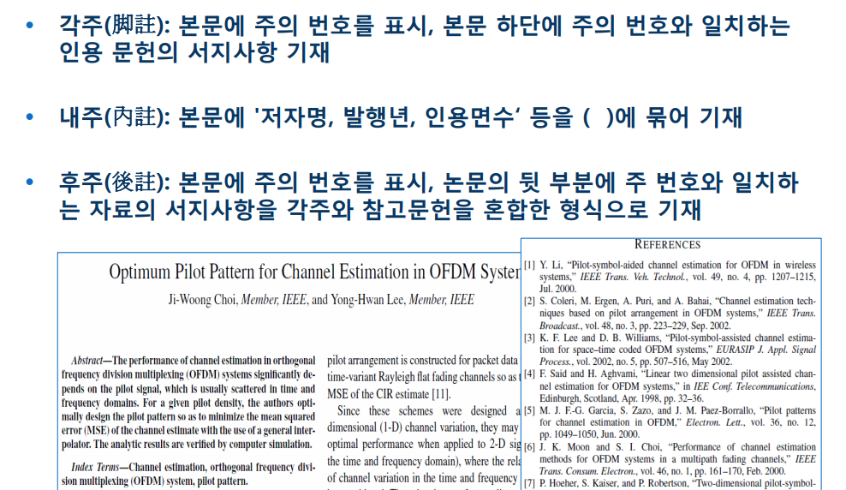
3. 참고문헌 작성법 – Chicago Style
논문작성 요령 – 註의 종류

Slide 23
3. 참고문헌 작성 요령 – Chicago Style
각주-참고문헌(Notes and Bibliography) 방식(예시)
각주는 본문에 인용된 순서대로 표시하고,
참고문헌은 자모순/ 알파벳순 배열에 따라 연도를 뒷부분에 기재하여 작성

Slide 24
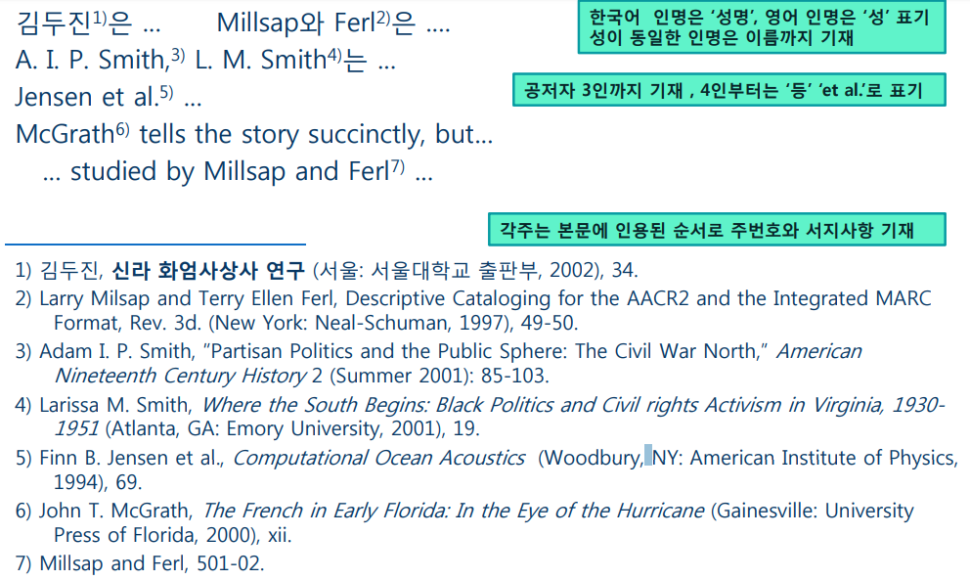
3. 참고문헌 작성요령 – Chicago Style
각주 기재 사례

Slide 25
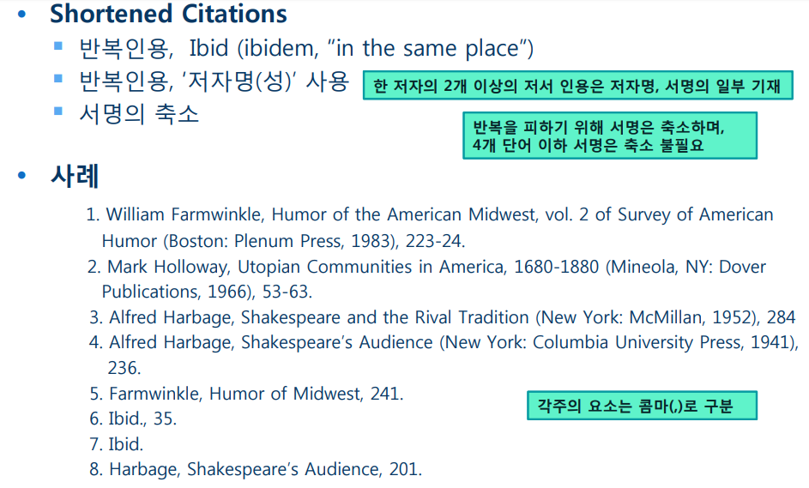
3. 참고문헌 작성 요령 – Chicago Style
반복 인용시 축약 기재 요령
저자명, 앞논문(연도표시) – 이격반복시
저자명, 위논문 – 바로 반복시

Slide 26
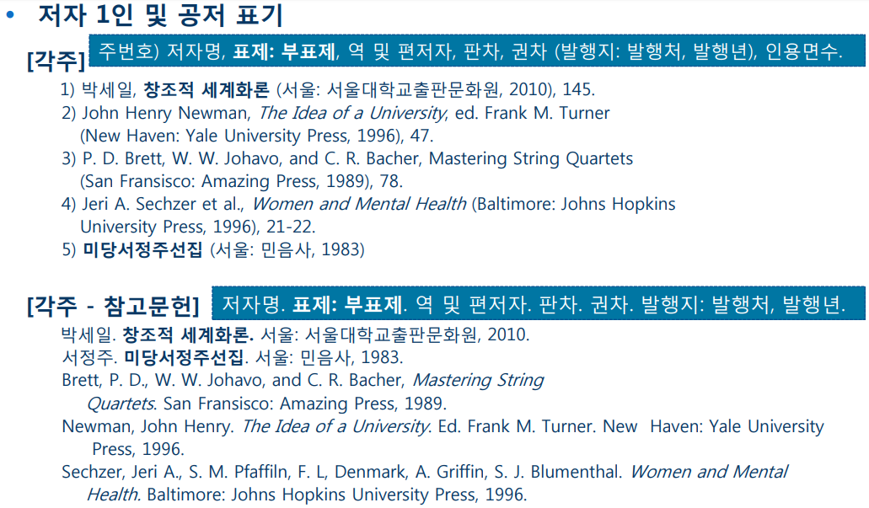
3. 참고문헌 작성요령 – Chicago Style
인용 책자 표기 예

Slide 27


3. 참고문헌 작성요령 – Chicago Style
인용 책자 표기_다권본_ 예
- 각주 -
- 참고문헌 -

Slide 28

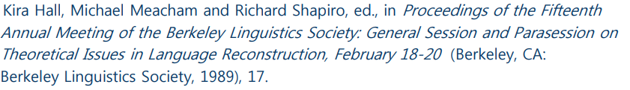
3. 참고문헌 작성요령 – Chicago Style
인용 책자 표기_다권본_ 예
- 신문/인터넷 사이트 인용시 -
- 컨퍼런스/세미나 자료 -
- 인터넷 사이트 인용 -
검색일 : 2018.8.12.

Slide 29
4. 논문 작성시 흔히 발견되는 오류
작성자의 자세
  논문 작성에 대한 이해 부족 - 자기입장에서, 문제의식 없이, 상식적인 내용, 요점정리
  논문 주제 선정의 비합리성 – 고민없는 주제선정(문제의식 결여), 내용 괴리 논제
  논문 체계에 대한 인식 부족 - 짜집기, 체계 부족, 논리전개의 비정합성, 표/그림 문제
  논문 작성 T-tech의 결여(논문준비계획서 등의 부재) – 준비자세없이/시간에 쫓겨서
논문 내용을 명료하게 논리적으로 하지 않고 극장식으로 나열만 하는 경우
자신이 연구한 것과 기존 연구간의 경계가 불분명/인용 누락 – 표절 문제 발생 가능
논문의 핵심을 잃어버린 논리 전개 – 주장하고자 하는 내용이 논문작성과정에 소멸
논문형식의 불합치/내용중복/중언부언/문장간 모순/오탈자 등 문제 심각
그림/표 탈락 또는 설명의 부족 – 왜 넣었을까?
결론이 서론이나 요약을 반복/중복 – 앞 에서 새로운 지식 도출→결론에서 주장내용 기술

Slide 30
4. 논문 작성시 흔히 발견되는 오류
논문을 잘 쓰기 위한 Tip!
  주관과 편견을 배제하고 읽는 관객의 입장에서 기술하라
  완성된 논문은 일생동안 자신을 비추는 面鏡이라는 사실을 자각하라
  너무 완벽/훌륭한 논문을 욕심내지 마라 – 시간도 없고 재료도 없다
  쉽게 쓰라
  많이 읽어라
  완성된 논문은 재산이자 미래 약진을 위한 자원임을 명심하라
  논문 지도교수를 아주 많이 괴롭혀라

Slide 31
부록 1. 학위논문 심사기준 예시
심사영역 | 심사 내용
연구 주제 | 주제 선정의 독창성 및 참신성 용어 사용의 적절성 및 타당성 연구 필요성의 명료성과 설득력
연구 내용 | 연구내용과 연구방법의 적절성 논리전개와 주제의 정합성 관련 문헌과 자료 분석의 충실성 선행연구 성과에 대한 이해도
논문 형식 | 원고 작성 양식의 준수 여부 논문형식과 참고문헌 인용의 정확성 논문 형식과 전개의 완성도
학문적 가치 | 연구결과의 학문적 기여도, 정책 제안성
연구 윤리 | 연구 윤리 준수 여부

Slide 32
부록2. 논문양식 규격
논문규격 예)
표지
등표지
3cm
석사학위 논문
1.5cm
논 문 제 목
1cm
-부제목-
3.5cm
  지도교수 ○ ○ ○
7cm
  동국대학교국제정보보호대학원
1cm
○ ○ ○ 학과
1cm
○ ○ ○
1cm
2 ○ 1 ○ ← 교육부 학위등록년도표기
3cm
2cm
논
문
제
목
1cm
201O
2cm

Slide 33
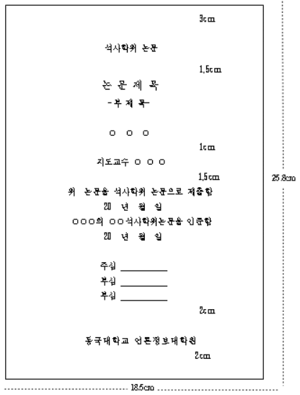
논문 인준지

Slide 34
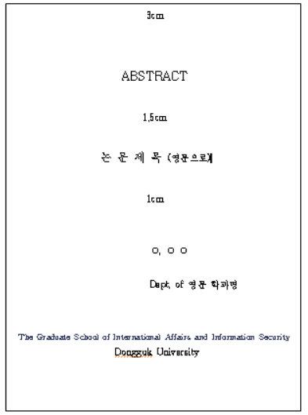
영문 초록

Slide 35



